Slide 1
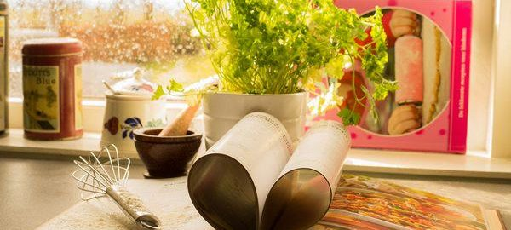
Кулинария
Подготовила учитель технологии ГКОУ «ВСОШ г. Бежецка»
Самухина Н.В.

Slide 2
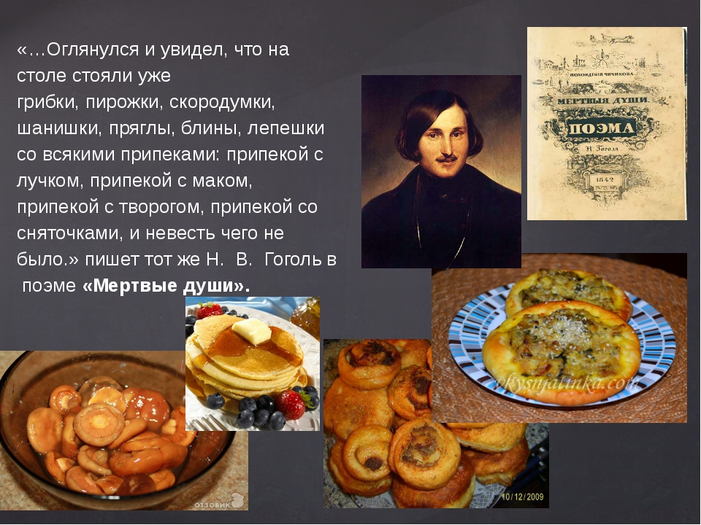
Содержание :
1. История кулинарии.
2. Способы и методы кулинарии.
3. Рецептура.
4. Оборудование для готовки.

Slide 3
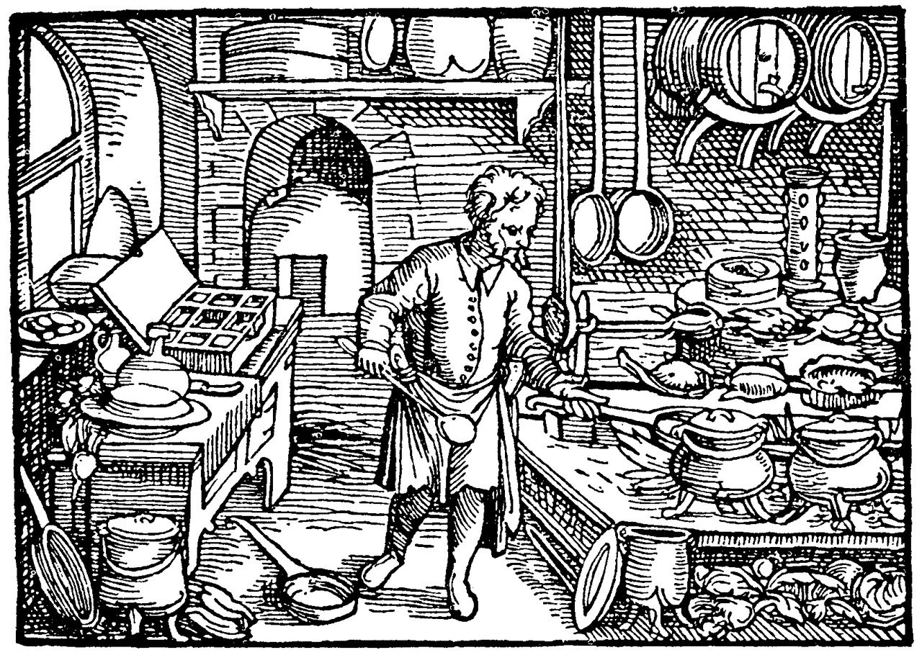
История кулинарии
История развития кулинарии «Судьба нации зависит от способа ее питания.»
А.Брилья-Саварен «Физиология вкуса».
Эта цитата французского чиновника-юриста, увлеченного кулинарией, имеет в основе несколько убедительных исторических примеров. Способ питания нации, народа, выражением которого является кулинарное искусство, не такой уж второстепенный вопрос и изучение истории питания не такое уж бессмысленное дело. К примеру, тонувшая в роскоши, в том числе и стола, Римская империя пала, а умеренная в еде и исповедовавшая простоту пищи Спарта очень долго давала миру совершенных во всех отношениях граждан.

Slide 4
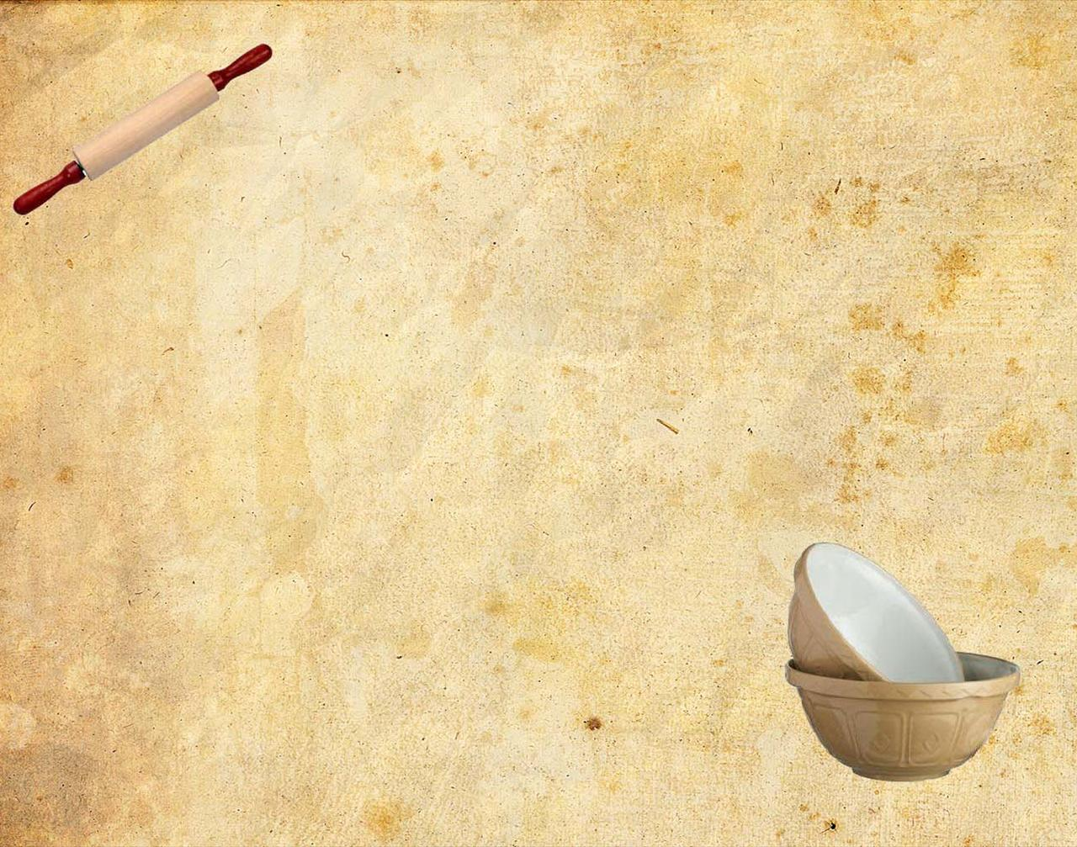
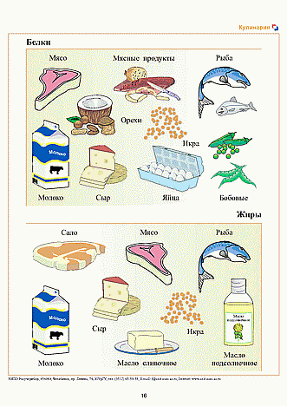
За всю историю человечества случались и невероятные взлеты кулинарного искусства и такие же удивительные падения. То пищу воспевали, считали одним из высочайших удовольствий, то относились к ней практически с презрением, даже разговоры о продуктах и блюдах становились «недостойными истинного джентльмена». Например, в Спарте в походе и на войне надо было обходится простой в приготовлении пищей, а в соседних Афинах изощрялись в приготовлении невероятного праздничного блюда: крошечная маслинка запекалась внутри голубя, голубь — в козленке, козленок – в овце, овца — в быке, затем все это жарилось на вертеле, и самому почетному гостю доставалась та самая маслинка…

Slide 5
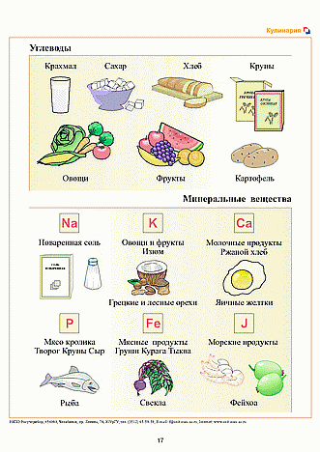
Из истории русской кулинарии
Временем возникновения русской кулинарии исследователи называют период с X по XVI век. Условно данное время называется древнерусской кухней. В это время возникло большое количество яств, приготовленных из дрожжевого теста. «Главой» тогдашней русской кухни был ржаной хлеб, по сегодняшний день не исчезающий со столов наших современников. Этот хлеб считается очень полезным для тех, кто придерживается диеты и с целью похудеть, и для оздоровления

Slide 6
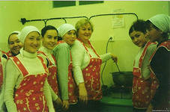
Рабочая одежда
Первый этап истории кулинарии в России охарактеризовался возникновением практически всех ныне известных национальных мучных блюд. Это пирожки, пышки, оладьи, блины. В то время пользовались большой популярностью всевозможные кисели – овсяный, ржаной, а также пшеничный. Теперь они встречаются очень редко, более известными на сегодняшний день являются кисели из ягод. Известными всегда были каши, считавшиеся одновременно и повседневным блюдом, и праздничным. К ним подавались грибы, овощи, рыба. Что касается мясных продуктов, встречались они на столах древнерусской кухни редко. Из напитков самыми распространенными были квас, сбитень. Популярными были и постные блюда, так как большую часть дней в году простой народ не ел скоромную пищу. В приготовлении пищи часто использовались всевозможные специи: лук, чеснок, хрен и другие. Постепенно стали применяться и привозные продукты и приправы.
1. Наденьте фартук, уберите волосы под косынку или шапочку.
2. Руки мойте с мылом.

Slide 7
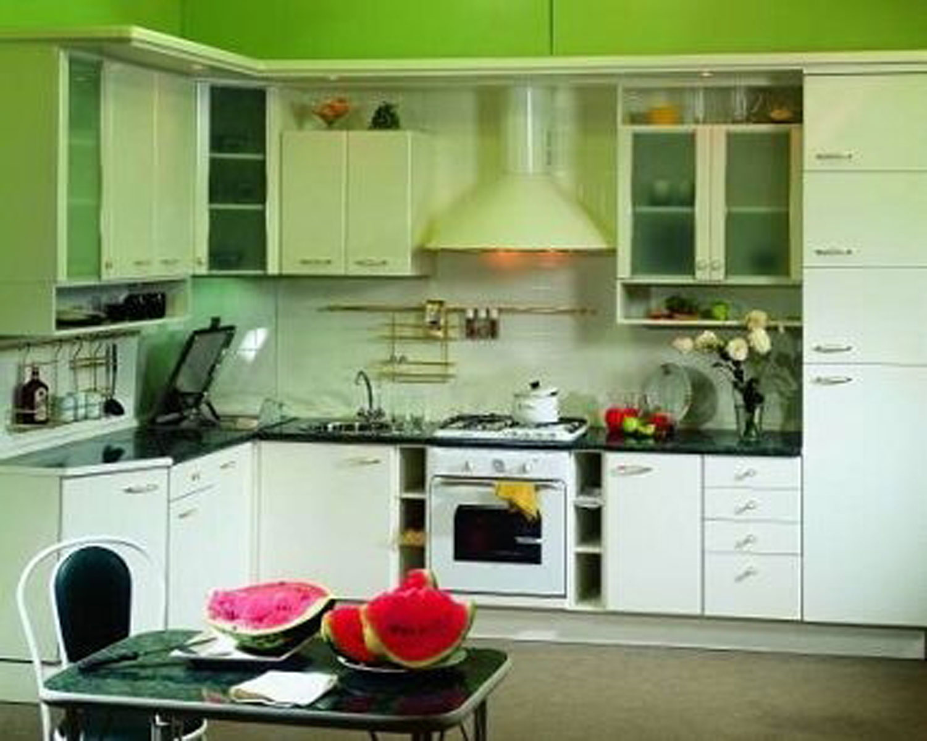
Кухня
Классовое расслоение и особенности кухни
Следующий этап в истории развития кулинарии России приходится на XVI-XVII века. Одна из основных особенностей этого времени заключается в том, что яства стали различаться в соответствии с классами общества. Бояре имели возможность питаться более изощренно, а простые, бедные люди довольствовались обычными блюдами. Среди знати стали популярными мясные блюда: жареная свинина и баранина, ветчина, птица.
Затем русский стол постепенно стал обогащаться яствами восточной кухни, что связано с присоединением к России таких народов, как татары и башкиры. Появились на столах чай и цукаты, тростниковый сахар. Но все эти нововведения были доступны только обеспеченной прослойке населения.
1.Необходимо следить за чистотой помещения и оборудования.
2.Чистую посуду хранить в шкафах или закрытых полках.
3. Пищевые отходы собирать в ведро с крышкой, своевременно их выносить.

Slide 8
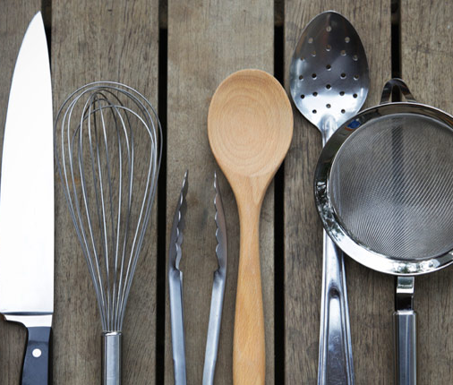
Кухонный инвентарь
Крестьяне не имели возможности так питаться. В то время как знать проводила за обеденным столом по восемь часов за день, обычный человек не мог мечтать о таком разнообразии даже в своих самых смелых снах. Что касается последующих этапов истории мировой кулинарии, то в это время происходило заимствование блюд из западной и восточной кухонь. Немалый вклад был внесен мастерами кулинарного дела из Германии и Франции. Их блюда привозились в Россию в качестве диковинки. В настоящее время кухня каждой страны обогащается самыми разными рецептами. Благодаря глобализации люди имеют возможность наслаждаться яствами, пришедшими в культуру их страны из самых далеких точек земного шара.
Правильно держите нож и руки на продукте.
Передавайте нож ручкой вперёд

Slide 9
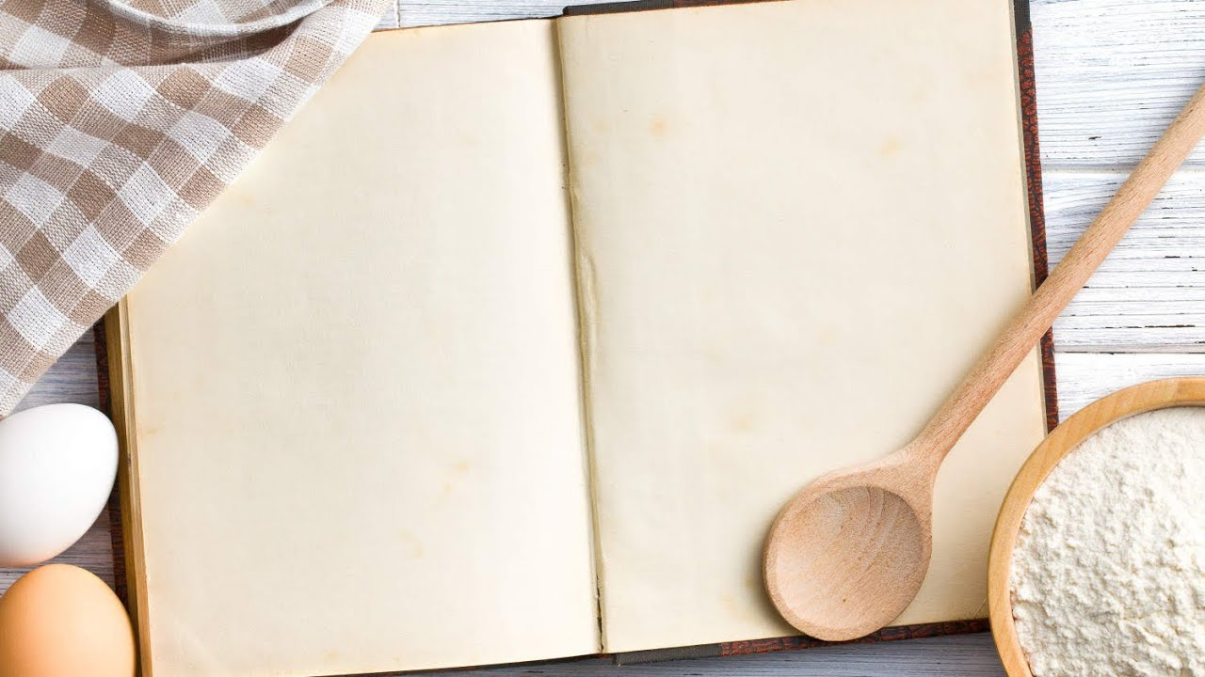
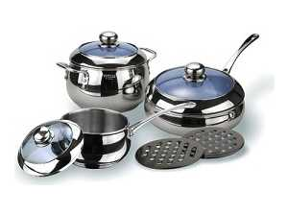

Кухонная посуда
Вы когда-нибудь задумывались об истории возникновения блюд, которые мы готовим в будни и праздники? А о том, кто придумал наши любимые рецепты? Наверняка некоторые истории блюд мира удивят вас или хотя бы вызовут улыбку.
Вкусные открытия
Вы когда-нибудь задумывались об истории возникновения блюд, которые мы готовим в будни и праздники? А о том, кто придумал наши любимые рецепты? Наверняка некоторые истории блюд мира удивят вас или хотя бы вызовут улыбку.
Вкусные открытия
Посуду надо мыть сразу же после её использования.
Моют посуду в тёплой воде при помощи моющих средств и специальных приспособлений.

Slide 10
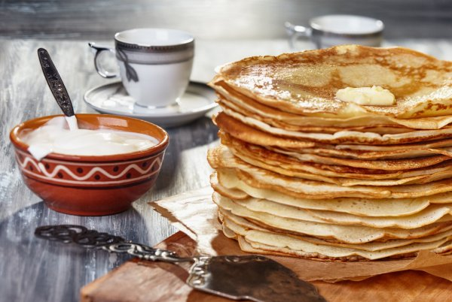
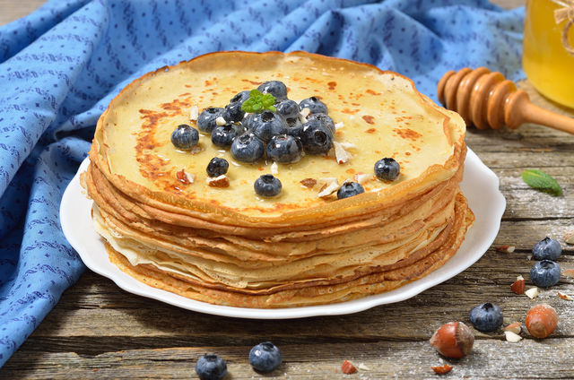
Звезда древности
История происхождения блинов, русского национального блюда, которое обожают иностранцы, начинается в древности. Похожие круглые лепешки готовили в Египте и Китае еще 4 тысячелетия назад.
А вот на Руси блины появились примерно в IX–X веке. Само слово «блин» — искажение от глагола «мелить», то есть готовить из намеленной муки. И хотя историю блинов часто связывают с Масленицей, изначально они считались поминальным блюдом.

Slide 11
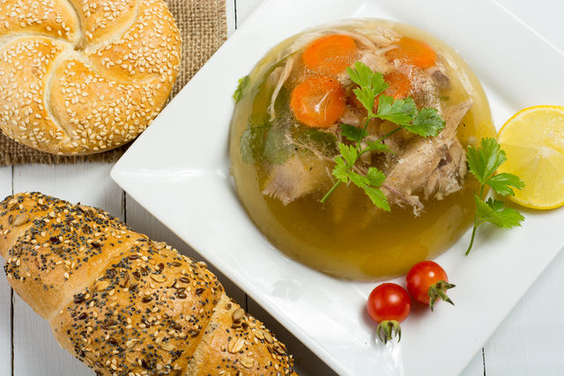
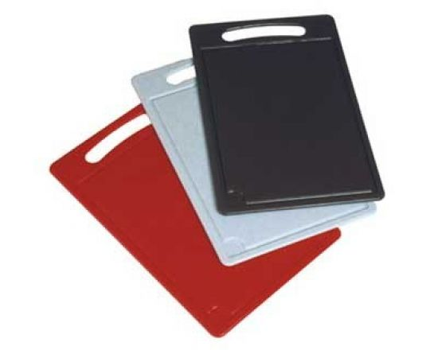
Разделочные доски
Мясной триумф
К истории происхождения холодца приложили руку французы. Они придумали густой застывающий бульон с кусочками телятины, свинины и дичи. А назвали это творение галантином. В XVIII веке, когда русская аристократия сходила с ума по всему французскому, его стали подавать в лучших домах. По другой версии, история развития мясного блюда связана со студнем. Это кушанье на основе загущенного навара долго считалось едой бедняков, пока его не распробовала знать.
Различные виды продуктов обрабатывают на разных разделочных досках (для хлеба, для варёных овощей, для сырых овощей)

Slide 12

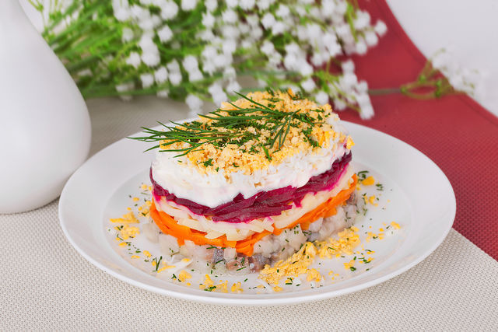
Салат согласия
Не менее занятна история названия «селедки под шубой». Салат появился в 1918 году, когда в московских трактирах то и дело вспыхивали политические споры, переходившие в драки.
Находчивый повар Аристарх Прокопцев приготовил примиряющее блюдо «Шовинизму и упадку — бой и анафема», сокращенно «Ш. У. Б. А.». Картофель символизировал крестьян, сельдь — рабочих, а свекла — революцию. Со временем история рецепта «Селедка под шубой» забылась, а название осталось.

Slide 13
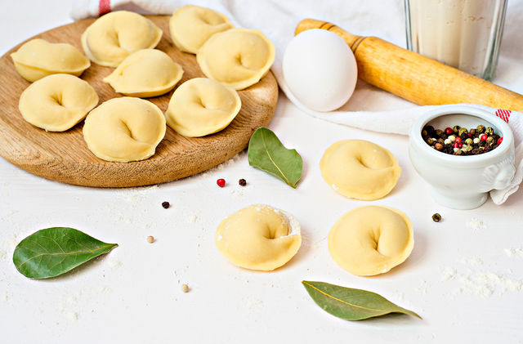
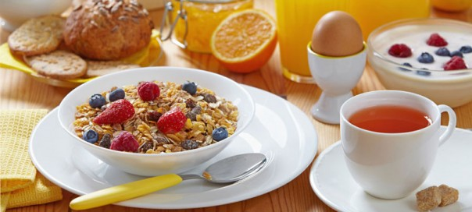
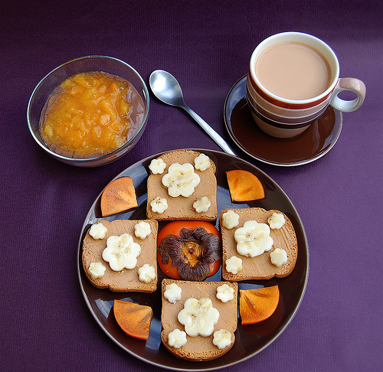
Завтрак
Сытный дар
История пельменей гласит, что придумали их древние китайцы. В нашей стране первыми их распробовали жители Сибири и Урала в начале XV века.
Завтрак съешь сам, обед – раздели с другом, ужин – отдай врагу.
Для завтрака подойдут продукты богатые углеводами и горячий напиток.
Название «пельнянь» («пель» — ушко, «нянь» — тесто) сибиряки переиначили в «пельмень». Дальнейшая история создания кулинарного рецепта связана со своего рода ритуалом жертвоприношения в виде скота. Чтобы обеспечить семье процветание, пельмени готовили из трех видов мяса: свинины, говядины и баранины.

Slide 14
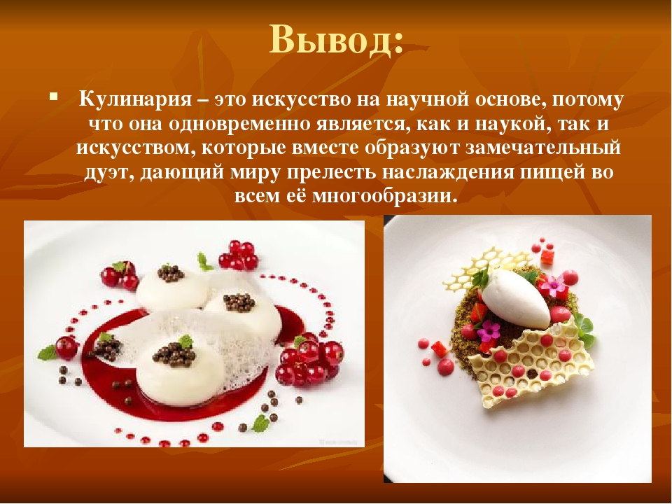
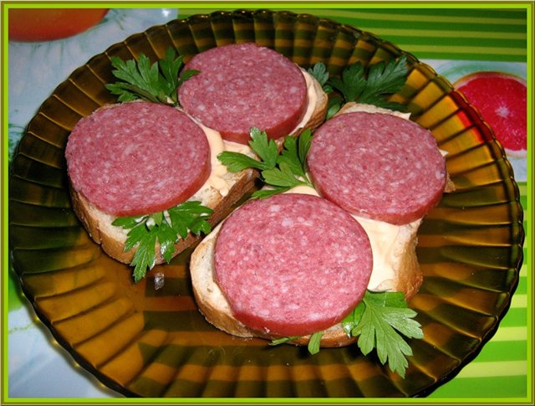
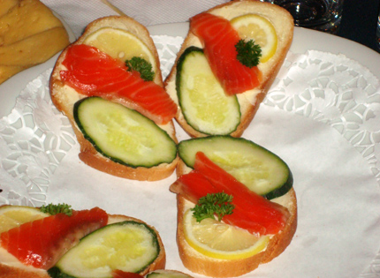
Бутерброды
Слово «бутерброд» немецкого происхождения: бутер – масло, брод – хлеб.
Дополнить бутерброд можно любыми продуктами по вкусу.

Slide 15


